Slide 1

La Déclaration d’Obligation d’Emploi de Travailleurs Handicapés DOETH
Campagne 2024

Slide 2

Sommaire
Les grands principes de la Déclaration d’Obligatoire d’Emploi des Travailleurs Handicapés
Les employeurs concernés
Les Bénéficiaires de l’Obligation d’Emploi
Le calcul de l’ETP et de l’ETR
Le calcul de la contribution
Les modalités de valorisation des actions à destination des BOE
Les statistiques

Slide 3

Les grands principes de la Déclaration d’Obligatoire d’Emploi des Travailleurs Handicapés
Date de début de campagne:
1er février 2024
Date de paiement de la contribution: 30 avril 2024
Date de fin de campagne:
30 avril 2024
La campagne annuelle de déclaration

Slide 4

Les grands principes de la Déclaration d’Obligatoire d’Emploi des Travailleurs Handicapés
La date de calcul des effectifs
Les données recensées (effectifs, BOE ) se font au 31 décembre N-1.
Si l’effectif en équivalent temps plein (ETP) est inférieur à 20
vous n’êtes pas soumis à l’obligation d’emploi pour l’année de référence, vous devez toutefois compléter la déclaration, en indiquant uniquement le nombre d’ETP.
Le délai de mise en conformité à l’obligation d’emploi
L’employeur dispose d’un délai de 3 ans pour se mettre en conformité. Cela concerne les employeurs qui viennent d’être créés et qui emploient au moins 20 ETP ou qui voient leurs effectifs passer le seuil de 20 ETP .

Slide 5

Les grands principes de la Déclaration d’Obligatoire d’Emploi des Travailleurs Handicapés
A défaut de déclaration, le montant de la contribution est alors calculé en retenant la proportion de 6% de l’effectif total rémunéré ➔ contribution forfaitaire
UNITES MANQUANTES (6% x Effectif Total Rémunéré)
X N (montant unitaire selon l’effectif de l’employeur concerné)
X SMIC (au 31/12 de l’année N-1)
= CONTRIBUTION FORFAITAIRE
N est égal à :
400 pour les employeurs dont l'effectif total est compris entre 20 et 249,
500 pour les employeurs dont l'effectif total est compris entre 250 et 749,
600 pour les employeurs dont l'effectif total est supérieur ou égal à 750.

Slide 6

Les employeurs concernés
Son considérés comme déclarant dans la fonction publique territoriale chaque employeur qui rémunère du personnel en son nom propre (employeur rémunérant).
En cas de fusion d’établissements ou de collectivités, c’est la nouvelle structure issue du regroupement qui a l’obligation de déclarer.
La déclaration doit être réalisée en totalisant les effectifs présents au 31/12 N-1 dans chacune des structures.

Slide 7

Les employeurs concernés
Vous devez adresser au service recouvrement du FIPHFP ( rec.fiphfp@caissedesdepots.fr) un mail informant de la fusion, indiquant le nom, le nouveau SIREN , l’adresse, les effectifs, les arrêtés préfectoraux du nouvel établissement.

Slide 8

Les Bénéficiaires de l’Obligation d’Emploi
Pour chaque bénéficiaire, le document justifiant de sa qualité de BOE doit être valide au 31/12 de l‘année N-1 et doit être conservé pendant 5 ans.
Un agent, BOE, rémunéré au 31/12 de l’année N-1, compte pour 1 unité.
Il ne peut être comptabilisé qu'une seule fois au titre de l'une de ses qualités (à choisir).

Slide 9
Les Bénéficiaires de l’Obligation d’Emploi
Le BOE recruté postérieurement à son 50ème anniversaire
Le bénéficiaire reconnu comme tel postérieurement à son 50ème anniversaire sera comptabilisé pour une unité et demi l'année de reconnaissance de la qualité de bénéficiaire de l'obligation d'emploi.

Slide 10
Les Bénéficiaires de l’Obligation d’Emploi
Les agents dont le contrat de travail ouvre droit à une aide de l'État (contrats d’apprentissage, contrats d’accompagnement dans l’emploi, contrats uniques d’insertion, parcours emploi compétences, …) peuvent être comptés dans le nombre de BOE bien que n’étant pas retenus dans l’effectif total s’ils remplissent les conditions suivantes :
être BOE
être présent dans les effectifs au 31/12 N-1
avoir été rémunérés sur une période d’au moins 6 mois durant l’année N 1 ; cette période pouvant être discontinue

Slide 11

Les Bénéficiaires de l’Obligation d’Emploi
RQTH : Photocopie de la RQTH, du certificat de dépôt en cas de demande de renouvellement avant la date de fin de validité, ou de l’attestation de :
la Caisse d’assurance maladie,
la commission des droits et de l'autonomie des personnes handicapées
la mutualité sociale agricole,
du ministère de la Défense ou du ministère de l’Intérieur pour les militaires de la gendarmerie nationale.
Rente d’invalidité : Photocopie du titre justifiant de la rente et du taux d’incapacité.
Pension d’invalidité : Photocopie de la pension d’invalidité.

Slide 12

Les Bénéficiaires de l’Obligation d’Emploi
Emplois réservés : Arrêté de nomination sur un emploi réservé.
Carte d’invalidité : Photocopie de la carte d’invalidité ou de la carte mobilité inclusion avec la mention « invalidité ».
AAH : Photocopie du titre justifiant de la perception de l’AAH.
ATI : Photocopie du certificat constatant le droit à l’allocation temporaire d’invalidité, quel que soit le taux d’incapacité.

Slide 13

Les Bénéficiaires de l’Obligation d’Emploi
Reclassement :
Changement d’affectation :
Avis du service de médecine professionnelle et de prévention ou du conseil médical reconnaissant l’inaptitude de l’agent
Avis de la Commission Administrative Paritaire uniquement pour les changements d’affectation antérieurs au 1er janvier 2021
Note de service, décision de l’autorité compétente ou attestation affectant l’agent à ses nouvelles fonctions du fait de son inaptitude.
Reclassement statutaire :
Acte administratif prononçant le détachement ou le reclassement statutaire, avec en visa, l’avis favorable du conseil médical ainsi que la demande de l’intéressé(e).

Slide 14

Les Bénéficiaires de l’Obligation d’Emploi
Reclassement :
Période de Préparation au Reclassement (PPR) :
Avis du conseil médical et convention signée entre l’employeur et l’agent.
Sapeurs-pompiers professionnels reclassés :
Acte administratif prononçant l’affectation sur une affectation non opérationnelle ou un reclassement pour raison opérationnelle.

Slide 15

Calcul de l’ETP et de l’ETR
ETP : Equivalent Temps Plein
ETR : Effectif Total rémunéré
L’effectif en équivalent temps plein (ETP) et l’effectif total rémunéré (ETR) sont calculés pour les agents présents au 31 décembre de l'année N-1.

Slide 16

Calcul de l’Equivalent Temps Plein
Définition de l’INSEE :
C’est le nombre d’heures travaillées divisé par la moyenne annuelle des heure travaillées dans des emplois à plein temps sur le territoire économique.
1 personne à temps plein = 1 ETP

Slide 17
Calcul de l’Equivalent Temps Plein
Exemple agents à temps partiel :
Au 31 décembre de l’année N-1, vous rémunérez 20 agents à temps plein, 2 agents travaillant à 80 %, 1 agent à 75 %, et 2 agents à 60 %.
Effectif en nombre de personnes physiques : 25 agents
Effectif en équivalent temps plein : (20 x1) + (2 x 0,8) + (1 x 0,75) + (2 x 0,6) = 23,55 ETP
Ou
Au 31 décembre de l’année N-1, 1 agent à temps non complet de 18 heures, 1 de 24 heures, 1 de 32 heures.
Effectif en nombre de personnes physiques : 3 agents
Effectif en équivalent temps plein : (18 + 24 + 32) /35 = 2,1 ETP

Slide 18
Calcul de l’Effectif Total Rémunéré
C’est l’effectif en nombre de personnes physiques.
Exemple :
Vous rémunérez, au 31 décembre de l’année N-1, 1 agent rémunéré à 50 %.
Effectif en nombre de personnes physiques = ETR : 1 agent
Effectif en équivalent temps plein : 1x0,5 = 0,5 ETP
Cet effectif est utilisé pour déterminer le taux d’emploi des travailleurs handicapés au sein de votre organisme.

Slide 19

Calcul de l’ETP et de l’ETR
Ne sont comptabilisés ni en ETP, ni en ETR :
Les élus qui ne perçoivent pas une rémunération mais une indemnité de fonction.
Les apprentis, les emplois aidés (CUI/CAE, PEC) car ils ne font pas partis des emplois permanents.
Les services civiques
Les stagiaires (même s’ils perçoivent une indemnité).
Les agents en disponibilité (pour maladie ou pour convenances personnelles) ou en congé parental.
Les agents non titulaires lorsqu’ils remplacent les agents permanents momentanément indisponibles que vous continuez à rémunérer (congé de maladie, maternité, …).
Les agents non titulaires affectés sur des emplois non permanents lorsqu'ils ont été rémunérés pendant une période inférieure à six mois au 31 décembre de l'année N-1.
Le personnel médical pour les établissements publics de santé, les établissements publics sociaux et médico-sociaux.

Slide 20

Le calcul de la contribution
(au 31/12 N-1)
Nombre légal de BOE = 0,06 x ETR
Nombre d’unités manquantes = Nombre légal de BOE - Nombre de BOE total
Contribution annuelle = Nombre d’unités manquantes x N x SMIC horaire (au 31/12 N-1)
Contribution exigible = Contribution annuelle - montant sous traitance EA, ESAT, TIH
- montant dépense insertion , maintien en emploi
CONTRIBUTION DUE = Contribution exigible - montant retenu d’aide aux élèves ou aux étudiants
N est égal à :
400 pour les employeurs dont l'effectif total est compris entre 20 et 249,
500 pour les employeurs dont l'effectif total est compris entre 250 et 749,
600 pour les employeurs dont l'effectif total est supérieur ou égal à 750.

Slide 21

Le calcul de la contribution
(au 31/12 N-1)
Nombre légal de BOE = 0,06 x ETR
Nombre d’unités manquantes = Nombre légal de BOE - Nombre de BOE total
Contribution annuelle = Nombre d’unités manquantes x N x SMIC horaire (au 31/12 N-1)
Exemple : Pour une collectivité avec un ETR = 50 (50 agents) qui compte 1 agent BOE
Nombre légal de BOE = 0,06 x 50 = 3
NUM = 3 – 1 = 2
Contribution annuelle = 2 x 400 x 11,52 = 9216 euros
N est égal à :
400 pour les employeurs dont l'effectif total est compris entre 20 et 249,
500 pour les employeurs dont l'effectif total est compris entre 250 et 749,
600 pour les employeurs dont l'effectif total est supérieur ou égal à 750.

Slide 22

Les catégories de dépenses déductibles
Contrat de fourniture, de sous-traitance ou de prestations de service avec des entreprises adaptées, des établissements ou services d’aide par le travail ou avec des travailleurs indépendants handicapés;
Le montant à valoriser est indiquée sur l’attestation fournie par votre prestataire
Le montant déclaré est plafonné à 50% ou à 75% de la contribution annuelle en fonction de votre taux d’emploi direct
Notes:
Si on accède à moins de la moitié de l’obligation d’emploi on ne peut opérer la déduction du montant de la contribution que dans la limite de 50% du montant, 75% lorsqu’on accède au moins à la moitié

Slide 23

Les catégories de dépenses déductibles
Dépenses déductibles affectées à des mesures adoptées en vue de faciliter l’accueil, l’insertion ou le maintien dans l’emploi des personnes handicapées
Montant total HT, le montant déclaré est plafonné à 10% du montant de la contribution
exemple : facture de – 200 € non prises en charge par le FIPHFP
Notes:
Si on accède à moins de la moitié de l’obligation d’emploi on ne peut opérer la déduction du montant de la contribution que dans la limite de 50% du montant, 75% lorsqu’on accède au moins à la moitié

Slide 24

Les catégories de dépenses déductibles
Dépenses consacrées à la rémunération des personnels affectés à des missions d’aide à l’accueil, à l’intégration et à l’accompagnement des élèves ou étudiants …
Le coût chargé des rémunérations versées entre le 1er janvier et le 31 décembre N-1, déduction faite des aides versés par les pouvoirs publics au titre de ces contrats. Plafonné à 80% de la contribution exigible.
Notes:
Si on accède à moins de la moitié de l’obligation d’emploi on ne peut opérer la déduction du montant de la contribution que dans la limite de 50% du montant, 75% lorsqu’on accède au moins à la moitié

Slide 25

Préparer sa déclaration
Les éléments nécessaires à la déclaration
Effectif en nombre d’agents en équivalent temps plein : ETP au 31 décembre 2023
Effectif total rémunéré (ETR ) au 31 décembre 2023
Nombre de bénéficiaires de l’obligation d’emploi (BOE ) au 31 décembre 2023
Dépenses 2023 ouvrant droit à réduction de contribution

Slide 26

Préparer sa déclaration
Les éléments nécessaires au recueil statistique
Catégorie de bénéficiaires
Catégorie hiérarchique
Sexe
Tranche d’âge
Mode de recrutement
Notes:
Pour améliorer la connaissance de la population des bénéficiaires de l’obligation d’emploi, il vous sera demandé, lors de la déclaration en ligne, de saisir la répartition des BOE de votre établissement par :

Slide 27

Comment déclarer?
La déclaration annuelle s’effectue en ligne sur le portail sécurisé de la Caisse des Dépôts, sur votre espace employeur accessible sur la plateforme Pep’s.
Si vous n’êtes pas encore inscrit sur ce portail, vous pouvez le faire dès à présent en vous munissant : • du n°SIRET de votre établissement ; • du n°BCR indiqué sur les courriers adressés par la Direction des retraites et de la solidarité ; • d’une adresse courriel valide.
Si vous êtes déjà inscrit, vous pouvez d’ores et déjà : • consulter les déclarations que vous avez effectuées les années précédentes ; • évaluer le montant de votre contribution 2024.

Slide 28
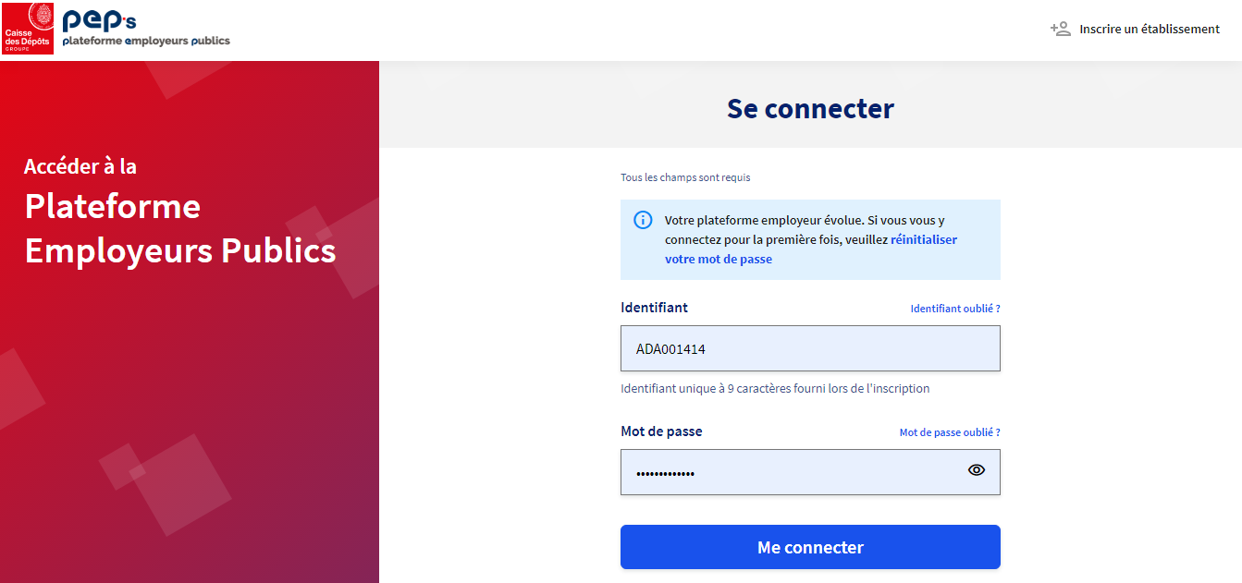
Comment déclarer?

Slide 29
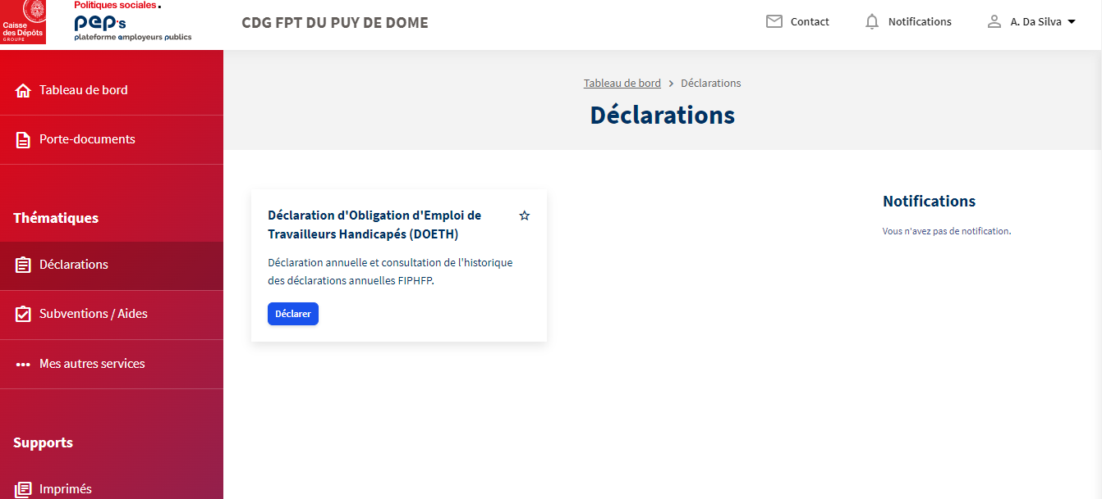
Comment déclarer?

Slide 30
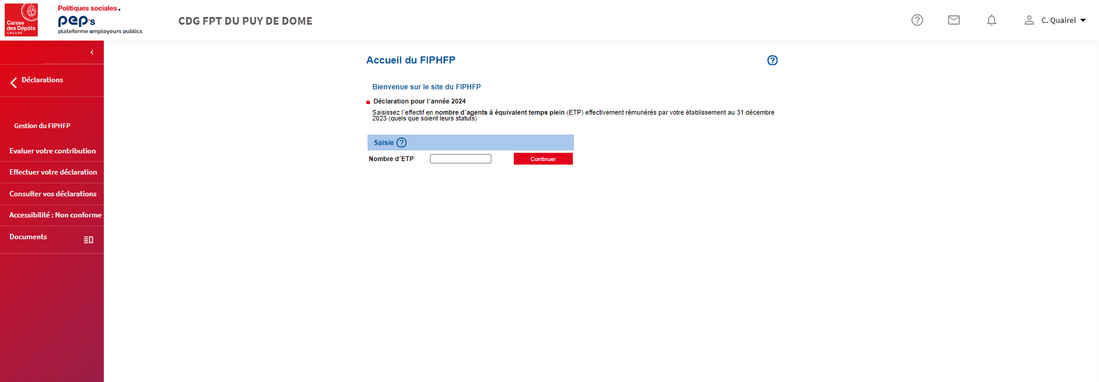
Comment déclarer?

Slide 31
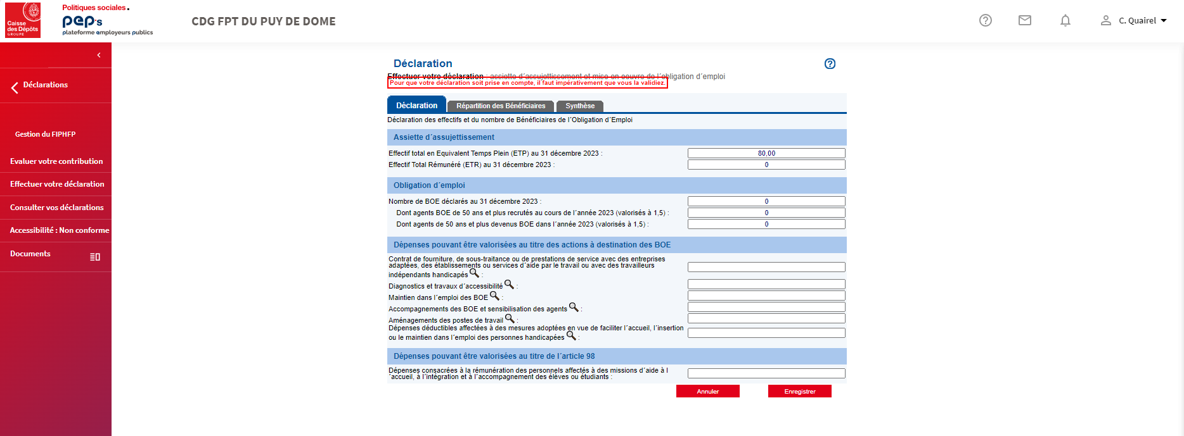
Comment déclarer?

Slide 32

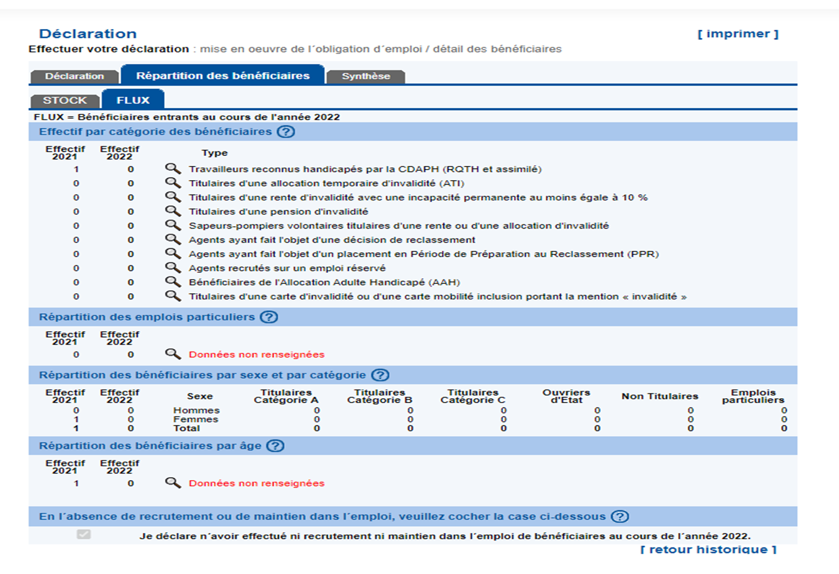
Les Répartitions des Bénéficiaires
Les Bénéficiaires en stock, ce sont ceux que vous avez déclaré au 31-12-2023.
Les Bénéficiaires en flux, ce sont ceux que vous avez recrutés ou ceux qui le sont devenus entre le 1er janvier 2023 au 31 décembre 2023. Si vous n’avez aucun BOE dans cette situation, vous devez cocher la case en bas avant de valider votre déclaration.
Notes:
Si on accède à moins de la moitié de l’obligation d’emploi on ne peut opérer la déduction du montant de la contribution que dans la limite de 50% du montant, 75% lorsqu’on accède au moins à la moitié

Slide 33
Les statistiques
Vous devez répartir les BOE que vous déclarés au 31 décembre N-1 (2023) :
Par catégorie de bénéficiaire (exemple RQTH, ATI, pension d’invalidité…),
Par catégorie hiérarchique (A, B ou C),
Par sexe,
Par tranche d’âge et par mode de recrutement ( moins de 25 ans, 26-40 ans, 41-55 ans et plus de 55 ans).
Notes:
Si on accède à moins de la moitié de l’obligation d’emploi on ne peut opérer la déduction du montant de la contribution que dans la limite de 50% du montant, 75% lorsqu’on accède au moins à la moitié

Slide 34

Outils d’aide
Renseignements utiles sur le site internet : http://www.fiphfp.fr/Obligations/Actualites-des-obligations-employeurs/Tous-les-outils-pour-vous-accompagner-dans-votre-declaration
20 webinaires dédiés à la DOETH sont planifiés à partir de février. Pour participer à une session, vous devez vous inscrire sur la plateforme dédiée et choisir la date qui vous convient sur le Portail formations FIPHFP .
Vous avez des questions liées à la déclaration du FIPHFP : utilisez le formulaire de contact via le site fiphfp.fr.

Slide 35

Temps d’échange
Questions diverses?
Besoins et difficultés?

